Slide 1

Отчет о медицинской помощи беременным, роженицам и родильницам
Форма 32

Slide 2
Отчет по форме №32 составляют: 1) родильные дома, все лечебно-профилактические организации всех форм собственности, имеющие женские консультации, акушерско-гинекологические кабинеты в составе поликлиник, родильные отделения, палаты, койки в стационаре 2) районные и сельские участковые больницы, семейно-врачебные амбулатории, если они наблюдают беременных 3) научно-исследовательские учреждения, имеющие в своем составе акушерско-гинекологический стационар или женскую консультацию

Slide 3












2110 | КОНТИНГЕНТЫ БЕРЕМЕННЫХ, ПРОЖИВАЮЩИХ В РАЙОНЕ ОБСЛУЖИВАНИЯ ОРГАНИЗАЦИИ |  | КОНТИНГЕНТЫ БЕРЕМЕННЫХ, ПРОЖИВАЮЩИХ В РАЙОНЕ ОБСЛУЖИВАНИЯ ОРГАНИЗАЦИИ | КОНТИНГЕНТЫ БЕРЕМЕННЫХ, ПРОЖИВАЮЩИХ В РАЙОНЕ ОБСЛУЖИВАНИЯ ОРГАНИЗАЦИИ
Наименование | № строки | Количество беременных на начало года | В отчетном году | В отчетном году
 |  |  | Поступили под наблюдение консультации | Поступили под наблюдение консультации | Кроме того, поступили из числа наблюдавшихся другими организациями | Закончили беременность (из числа состоявших под наблюдением |  |  |  | Выбыло из под наблюдения | Количество беременных из числа наблюдавшихся на конец года
 |  |  | Всего | в том числе со сроком беременности до 12 недель |  | на начало года и поступивших под наблюдение в отчетном году
 |  |  |  |  |  | родами |  |  | абортами*)
 |  |  |  |  |  | в срок | преждевременными | запоздалыми
А | Б | 1 | 2 | 3 | 4 | 5 | 6 | 7 | 8 | 9 | 10
Всего | 01 | 1000 | 0 | 0 | 0 | 0 | 0 | 0 | 0 | 0 | 0
*) не включаются данные о женщинах, обратившихся за направлением на медицинский аборт до 12 недель
2120
Из числа закончивших беременность (гр. 5+6+7+8) табл.2110 1) были осмотрены терапевтом 1 ___1000___, в том числе до 12 недель беременности 2 __24242__

Slide 4
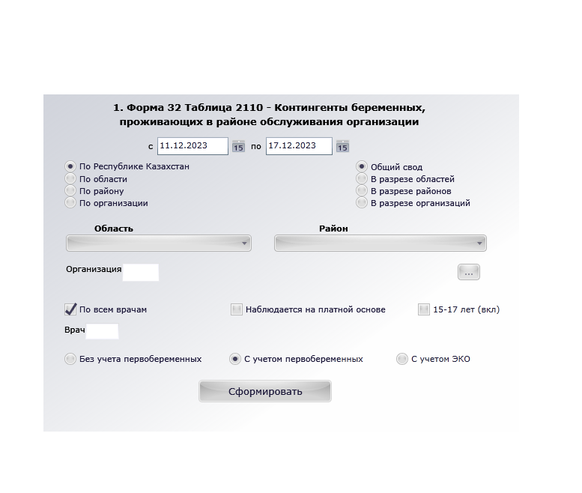
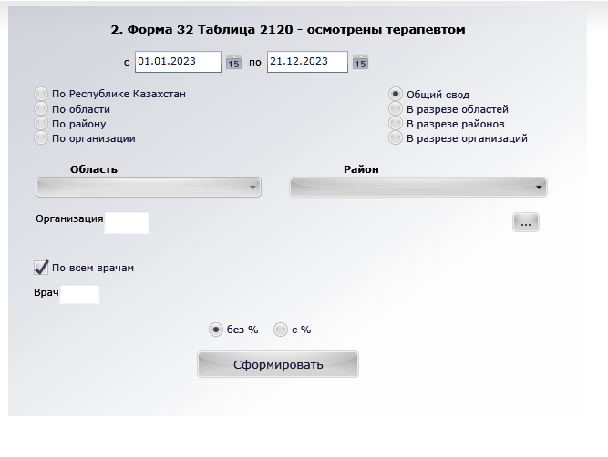

Slide 5












2130 | ОТДЕЛЬНЫЕ ЗАБОЛЕВАНИЯ, ПРЕДШЕСТВОВАВШИЕ ИЛИ ВОЗНИКШИЕ ВО ВРЕМЯ БЕРЕМЕННОСТИ, ОСЛОЖНЯЮЩИЕ БЕРЕМЕННОСТЬ
Наименование |  | № строки | Шифр по МКБ Х пересмотра | Всего
А |  | Б | В | 1
Отеки, протеинурия и гипертензивные состояния |  | 01 | О10 - О15
в том числе: преэклампсия, эклампсия |  | 02 | О14, О15
Кровотечения в дородовом периоде |  | 03 | О44, О45 - О46
в том числе: преждевременная отслойка плаценты |  | 04 | О45
Венозные осложнения во время беременности |  | 05 | О22
Сахарный диабет во время беременности |  | 06 | О24
Анемии |  | 07 | О99.О
Болезни органов дыхания |  | 08 | О99.5
Туберкулез органов дыхания |  | 09 | О98.0
Болезни органов пищеварения |  | 10 | О99.6
Вирусный гепатит |  | 11 | О98.4
Болезни нервной системы |  | 12 | О99.3
Болезни системы кровообращения и сосудов |  | 13 | О16, О99.4
Болезни эндокринной системы |  | 14 | O99.2
Болезни мочеполовой системы во время беременности |  | 15 | О23
Переношенная беременность |  | 16 | О48
Прочие акушерские осложнения |  | 17 | О21, О25, О26, О28 - О36, О42, О43, О47
Прочие экстрагенитальные заболевания |  | 18 | O98.1 - O98.3, O98.5 - O98.9, O99.1, O99.7 - O99.8

Slide 6
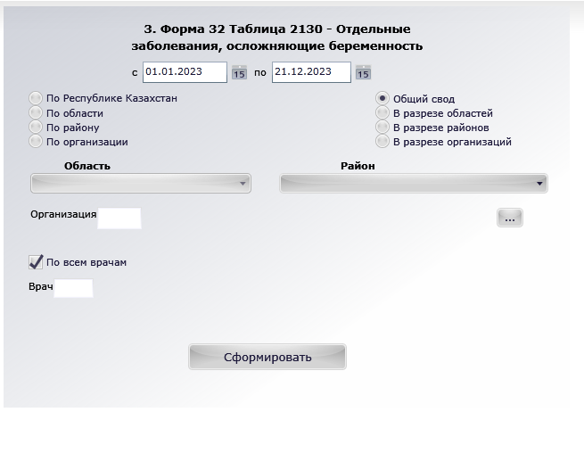

Slide 7
2210 | РОДОВСПОМОЖЕНИЕ В СТАЦИОНАРЕ
Принято родов всего 1 ____, из них у девочек-подростков(15-18 лет) 2 _____, у молодежи(19-29 лет) 3_____ Кроме того, поступило родившихся вне родильного отделения 3 ____
Из числа родов: физиологические 4 _____, многоплодные 5 ____, из них: двойня 6 ____, тройня 7 ____
Количество женщин, абсолютно здоровых из числа закончивших беременность родами 8 ____, количество женщин, из числа родивших, не посещавших женскую консультацию (женский кабинет) 9 ____
2211 | ЗАБОЛЕВАНИЯ, ОСЛОЖНИВШИЕ РОДЫ (ОСЛОЖНЕНИЯ РОДОВ И ПОСЛЕРОДОВОГО ПЕРИОДА)
Наименование |  | № строки | Шифр по МКБ Х пересмотра | Всего
А |  | Б | В | 1
Нарушения родовой деятельности, затяжные роды |  | 01 | О62,О63
Затрудненные роды вследствие неправильного положения или предлежания плода |  | 02 | О64
Затрудненные роды вследствие аномалии костного таза |  | 03 | О65
Другие виды затрудненных родов |  | 04 | О66
Родовая деятельность и родоразрешение, осложнившиеся кровотечением |  | 05 | О44-О45, О67
Родовая деятельность и родоразрешение, осложнившиеся стрессом плода (дистресс) |  | 06 | О68
Патологические состояния пуповины |  | 07 | О69
Аномалии плодовых оболочек (маловодие, многоводие) |  | 08 | О40-О41
Разрыв промежности, всего |  | 09 | О70
в том числе III степени |  | 10 | О70.2
Разрыв и выворот матки |  | 11 | О71.1
Послеродовое кровотечение |  | 12 | О72
Роды с наложением щипцов |  | 13 | О81.0-О81.3
Роды с применением вакуум-экстрактора |  | 14 | О81.4
Родоразрешение посредством кесарева сечения |  | 15 | О82
Послеродовой сепсис |  | 16 | О85
Другие послеродовые инфекции |  | 17 | О86
Венозные осложнения в послеродовом периоде |  | 18 | О87
Акушерская эмболия |  | 19 | О88
Инфекции молочной железы |  | 20 | О91
Гипогалактия |  | 21 | О92.4

Slide 8
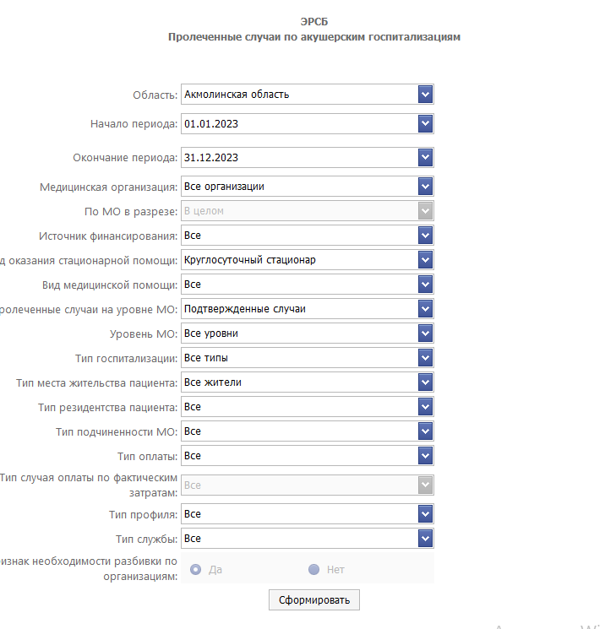

Slide 9
2212 | ПРИЧИНЫ СМЕРТИ БЕРЕМЕННЫХ, РОЖЕНИЦ И РОДИЛЬНИЦ | ПРИЧИНЫ СМЕРТИ БЕРЕМЕННЫХ, РОЖЕНИЦ И РОДИЛЬНИЦ
Причины смерти |  |  | № строки | Шифр по МКБ Х пересмотра | Беременные со сроком беременности |  |  | Роженицы и родильницы | Умерли в послеродовом и послеабортном периодах (до 42 дней) | Умерли в послеродовом и послеабортном периодах (с 43 до 365 дней)
 |  |  |  |  | до 12 недель | 13-21 недель | 22 недели и более
А |  |  | Б | В | 1 | 2 | 3 | 4 | 5 | 6
I. Связанные с беременностью, родами и послеродовым периодом: |  |  | 1
Акушерские кровотечения |  |  | 2 | О20, О44, О45, О46, О67, О72
Преэклампсия, эклампсия |  |  | 3 | О14-О15
Разрыв матки |  |  | 4 | О71.0-О71.1
Акушерский сепсис |  |  | 5 | О75.3, О85-О86
в том числе послеродовой сепсис |  |  | 6 | О85
Акушерская эмболия |  |  | 7 | О88
Прочие причины (тромбоэмболия легочной артерии, наркозные осложнения, анафил.шок, ранение сосудов во время операции и др.) |  |  | 8 | О29, О74, О75.0, О75.1, О87, О89, О90
II. Не связанные с беременностью и родами: |  |  | 9
Болезни крови, кроветворных органов |  |  | 10 | О99.0, О99.1
Эндокринные болезни |  |  | 11 | О99.2
Болезни системы кровообращения |  |  | 12 | О99.4
Болезни органов дыхания |  |  | 13 | О99.5
Болезни органов пищеварения |  |  | 14 | О 98.4, О99.6
Болезни мочеполовой системы |  |  | 15 | О23
Другие заболевания |  |  | 16 | О98, O99.3, O99.7, O99.8
Короновирусная инфекция (вирус идентифицирован) |  |  | 17 | U07.1
Короновирусная инфекция (вирус не идентифицирован) |  |  | 18 | U07.2
Острые респираторные инфекции верхних дыхательных путей |  |  | 19 | J00 - J99
короновирусная инфекция неуточненная, короновирусы как причина болезней |  |  | 20 | B34.2, B97.2
III. Аборты |  |  | 21 | О03 - О08.9
IV. Внематочная беременность |  |  | 22 | О00
Всего (строки 1+09+17+18) |  |  | 23
2213
Из числа умерших умерло в: акушерских стационарах 1 __2__, гинекологических 2________, других стационарах 3 ______, в частных клиниках 4 ________, на дому 5 _______,прочих местах 6 ________

Slide 10
2245 | РАСПРЕДЕЛЕНИЕ РОДИВШИХСЯ И УМЕРШИХ ПО МАССЕ ТЕЛА ПРИ РОЖДЕНИИ
Наименование |  | № строки | ВСЕГО | с весом при рождении в граммах
 |  |  |  | 500-999 | 1000-1499 | 1500-2499 | 2500 и более | в том числе 4000 и более
А |  | Б | 1 | 2 | 3 | 4 | 5 | 6
Родились живыми |  | 01 | 100
из них умерло, всего |  | 02 | 0
в том числе в первые 0-6 суток |  | 03 | 0
7-27 суток |  | 04 | 0
28 суток и более |  | 05 | 0
Родились мертвыми |  | 06 | 0
из них: в антенатальный период |  | 07 | 0
в интранатальный перирд |  | 08 | 0

Slide 11
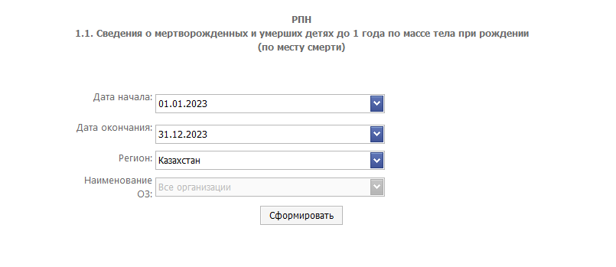

Slide 12
2246
Родились живыми (включая поступивших после рождения вне родильной организации) всего 1 ___1000__, из них родились ранее срока 2 __1__,
Родились мертвыми - всего 3 __0__,
из них родились ранее срока 4 __0__,
из числа родившихся мертвыми, смерть наступила до начала родовой деятельности 5 __0__
2247
Переведено новорожденных (плодов) в другие стационары (отделения для недоношенных и грудных детей) 1 __ 1__.
Сделано противотуберкулезных прививок 2 __ 1000__.
Сделано прививок против гепатита В 3 __1000__.

Slide 13
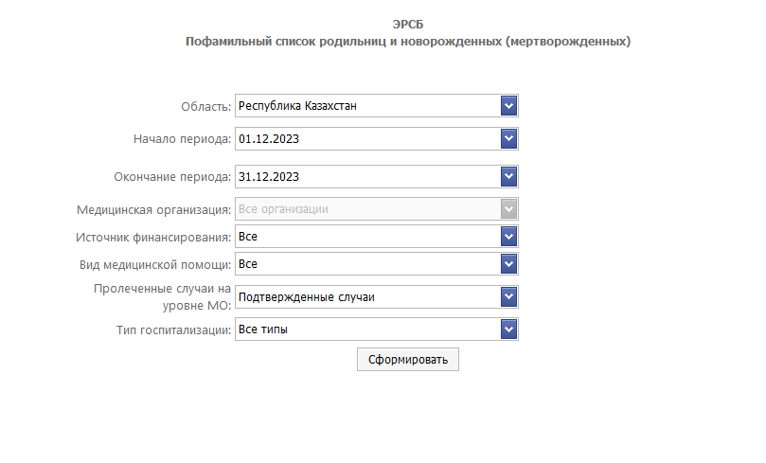

Slide 14
2250 | ЗАБОЛЕВАНИЯ И ПРИЧИНЫ СМЕРТИ НОВОРОЖДЕННЫХ (ПЛОДОВ), РОДИВШИХСЯ С МАССОЙ ТЕЛА 500-999 ГРАММ | ЗАБОЛЕВАНИЯ И ПРИЧИНЫ СМЕРТИ НОВОРОЖДЕННЫХ (ПЛОДОВ), РОДИВШИХСЯ С МАССОЙ ТЕЛА 500-999 ГРАММ
Наименование |  | № строки | Шифр по МКБ Х пересмотра | Родились больными и заболело | из них умерли |  |  |  | Родились мертвыми
 |  |  |  |  | Всего | 0-6 суток | 7-27 суток | 28 суток и более | Всего | в т.ч. антенатально
А |  | Б | В | 1 | 2 | 3 | 4 | 5 | 6 | 7
Всего детей |  | 1.0
число заболеваний: у них |  | 1.1 | A50, J00-06, J20-J22, J12-18, L00-L08,Q00-Q99,P00-P96, T20-T50,T70-Т74,T80, T81.2
Острые респираторные инфекции |  | 2.0 | J00-06, J20-J22
Пневмония |  | 3.0 | J12-J18
Инфекции кожи и подкожной клетчатки |  | 4.0 | L00-L08
Врожденные аномалии |  | 5.0 | Q00-Q99
Отдельные состояния, возникающие в перинатальном периоде |  | 6.0 | P00-P96
из них: замедленный рост и недостаточность питания плода |  | 7.0 | P05
Родовые травмы из них: |  | 8.0 | P10-Р15
внутричерепная родовая травма |  | 8.1 | P10
Внутриутробная гипоксия и асфиксия при рождении |  | 9.0 | P20, P21
Синдром дыхательных расстройств |  | 10.0 | P22
Врожденные пневмонии |  | 11.0 | P23
Неонатальные синдромы аспирации |  | 12.0 | P24
Другие респираторные нарушения, возникающие в перинатальном периоде |  | 13.0 | Р25-P29
Инфекции, специфичные для перинатального периода |  | 14.0 | Р35, Р37-Р39
бактериальная инфекция новорожденных |  | 15.0 | Р36
Геморрагические и гематологические нарушения у плода и новорожденного, из них: |  | 16.0 | P50-Р61
Внутрижелудочковое кровоизлияние |  | 16.1 | P52
Геморрагическая болезнь плода и новорожденного |  | 16.2 | P53
Гемолитическая болезнь плода и новорожденного |  | 16.3 | P55
Желтухи новорожденного |  | 16.4 | P58-P59
Расстройства системы пищеварения у плода и новорожденного |  | 17.0 | Р75-Р78
Состояния, вовлекающие наружные покровы и терморегуляцию плода и новорожденного |  | 18.0 | Р80-Р83
Другие нарушения, возникающие в перинатальном периоде |  | 19.0 | Р90-Р96
Прочие болезни новорожденного (расшифровать) |  | 20.0 | А50, T20-T50, T70-Т74
в том числе сифилис |  | 20.1 | А50

Slide 15
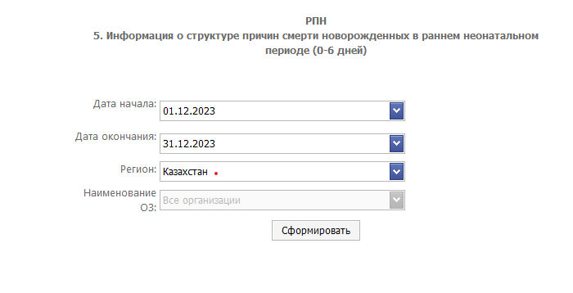
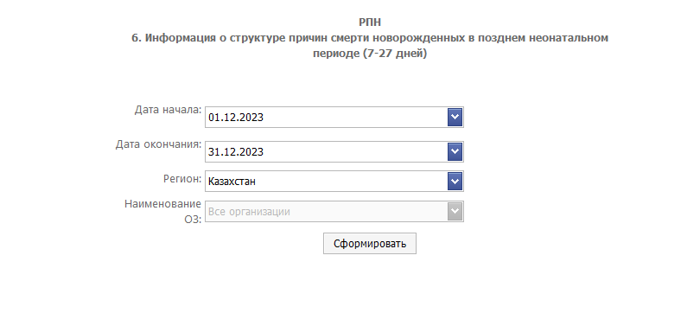
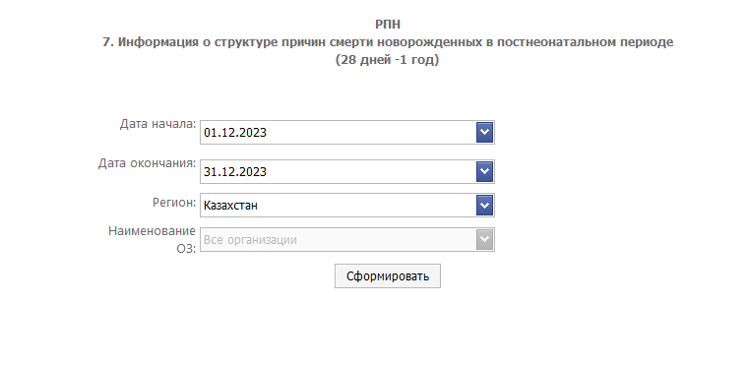
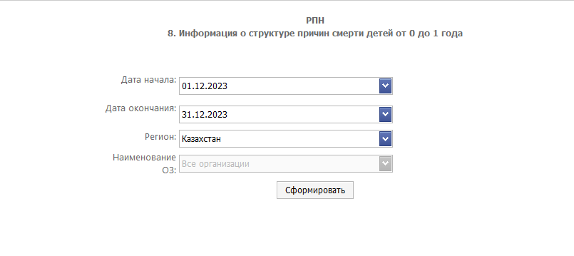

Slide 16
Наименование | № строки | Шифр по МКБ Х- пересмотра | Всего | из них
 |  |  |  | у женщин в возрасте |  |  |  | по срокам беременности
 |  |  |  | до 15 лет | 15- 18 лет | 19- 34 лет | 35 лет и старше | до 12 недель | 13-21 недель
А | Б | В | 1 | 2 | 3 | 4 | 5 | 6 | 7
Всего абортов | 1 | О02-О07, Z30.3
из них: самопроизвольные аборты | 2 | О02-O03
медицинские аборты до 12 недель (кюретаж) | 3 | О 04
мини-аборты (вакуум аспирация) | 4 | Z30.3
из них: медикаментозный аборт | 4.1
аборты по медицинским показаниям | 5 | О 05
аборты искусственные (по социальным показаниям) | 6 | O06
криминальные аборты | 7 | O07
Из общего числа, аборты у первобеременных | 8
Осложнения, вызванные абортом, всего | 9 | O08
в том числе: перфорация матки | 10 | O08.6
кровотечения | 11 | O08.1
инфекции | 12 | O08.0
прочие | 13 | О08.2-О08.5, О08.7-О08.9
Число женщин, умерших после аборта, всего | 14
из них: от кровотечения | 15 | O08.1
эклампсии | 16 | O15
разрыва матки | 17 | O08.6
сепсиса | 18 | O08.0
акушерской эмболии | 19 | O08.2
прочих причин (тромбоэмболия, наркозные осложнения, анафилактический шок, гемотрансфузионный шок и другие) | 20 | О08.3-О08.5, О08.7-О08.8
от экстрагенитальной патологии | 21 | O98-O99

Slide 17
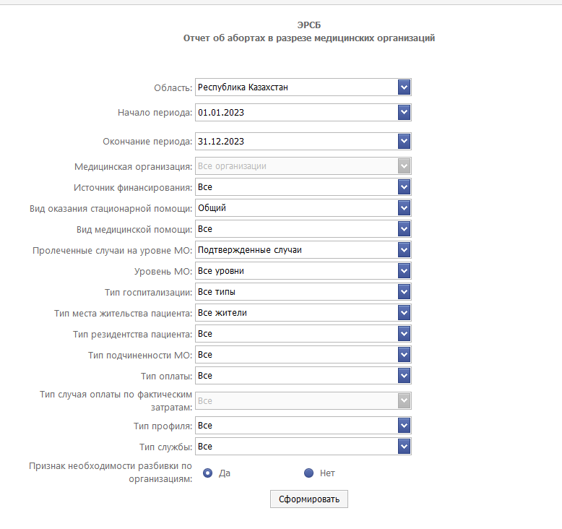
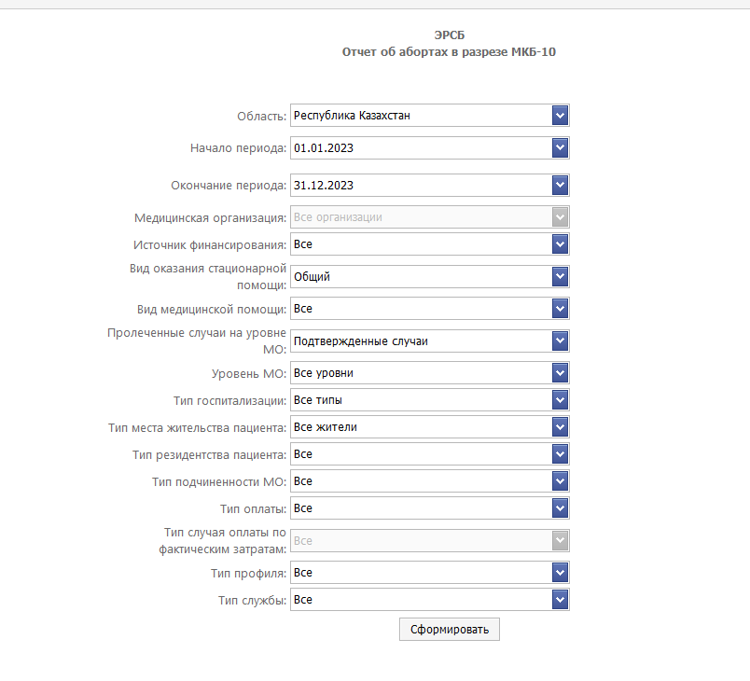

Slide 18
МЕЖФОРМЕННЫЙ КОНТРОЛЬ
03,14,2400,1,01 | = | 32,2212,19,01+02+03+04-32,2213,1,05*
27,14,2000,170,03 | = | 32,2212,19,01П04-32,2213,1,05*
27,32,2247,1,01 | = | 14,2100,1,02*
27,14,2200,1,01 | = | 32,2250,10,03+32,2260,10,03+32,2270,10,03+32,2280,10,05
ВНУТРИФОРМЕННЫЙ КОНТРОЛЬ
03,32,2210,1:2,09 | > | 32,2210,1:2,10*
04,32,2245,2,01:06 | > | 32,2245,4,01:06*
04,32,3000,10,01:07 | > | 32,3000,80,01:07
03,32,2210,1:2,09 | > | 32,2210,1:2,10
04,32,3000,10,01:07 | > | 32,3000,140,01:07
04,32,2245,2,01:06 | > | 32,2245,4,01:06*
03,32,2110,2,02 | > | 32,2110,2,03*

